Slide 1

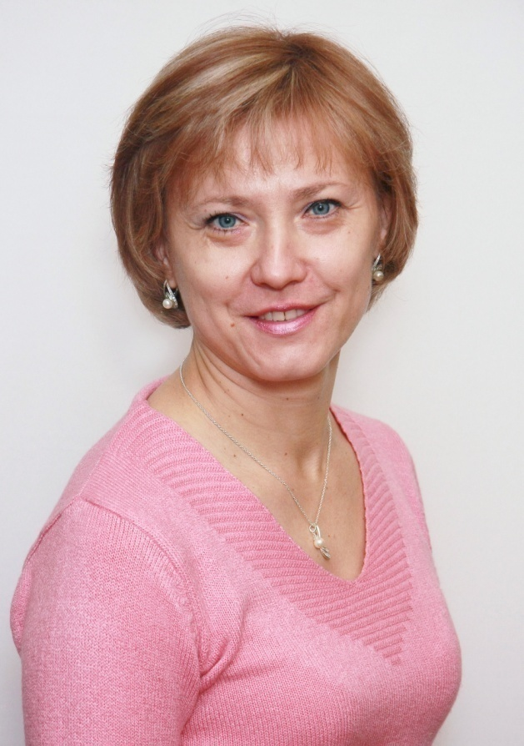
Спеціалізована школа I-III ступенів № 24 ім. О.Білаша з поглибленим вивченням іноземних мов
Шевченківського району м.Києва
З досвіду роботи
вчителя вищої кваліфікаційної категорії,
вчителя – методиста
Андрущенко
Тетяни В'ячеславівни (вища освіта)

Slide 2
Педагогічний
стаж роботи - 35 років
Стаж роботи
в школі № 24
- 21 рік
З листопада 2010р.- заступник директора з навчально-виховної роботи.
Педагогічне
кредо:
Дитина, яка вихована схвалюючим словом, уміє вірити в себе.
Курси підвищення кваліфікації 2017 рік

Slide 3
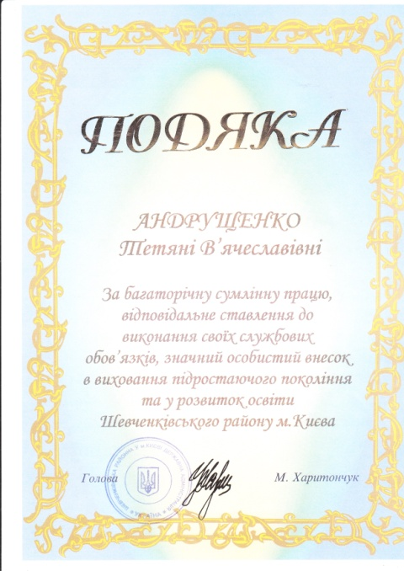
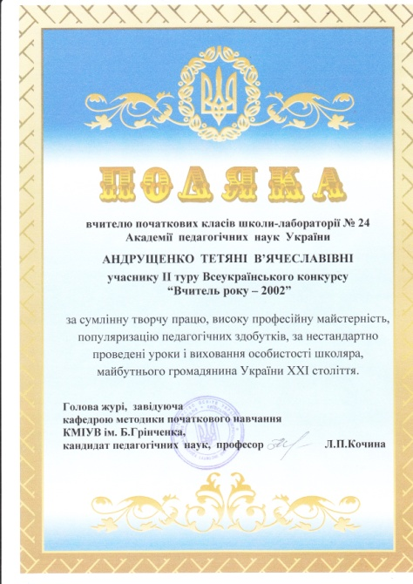

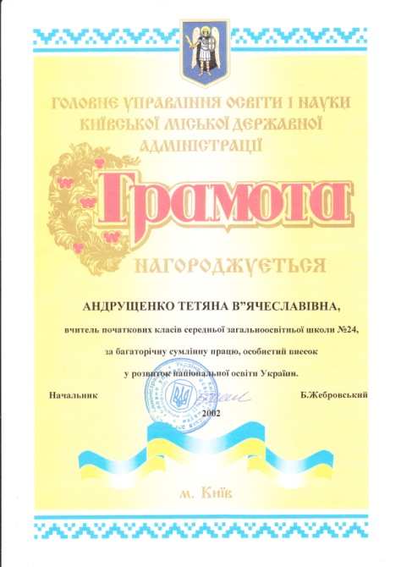
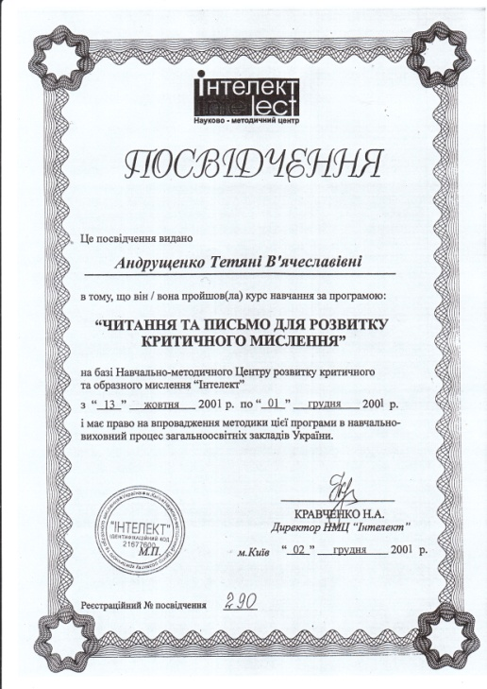


Slide 4
Виступи на педрадах та засіданнях методичного об'єднання
Адаптація першокласників до навчання у школі.(МО, педрада, жовтень 2016 р.)
Особливості навчання за проектом “Інтелект України” (педрада, квітень 2016р.)
Новації в початковій школі. (педрада, серпень 2016 р.)
Особливості оцінювання молодших школярів. (педрада, січень 2017р.)
Сучасні рішення для сучасних дітей. (семінар, лютий 2017р.)

Slide 5
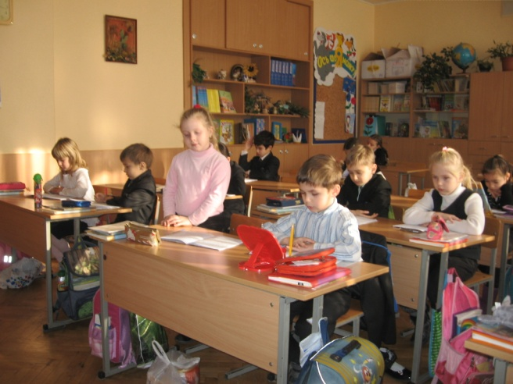
Тема за якою працює вчитель:
“Впровадження інформаційних технологій
в практику роботи початкової школи”
Методична робота
Мотивація навчальної діяльності молодших школярів.
Компетентісний підхід у початковій освіті.
Роль ІКТ у вдосконаленні навчально-виховного процесу.
Вдосконалення сучасного уроку.
З листопада 2010р.- заступник директора з навчально-виховної роботи.

Slide 6
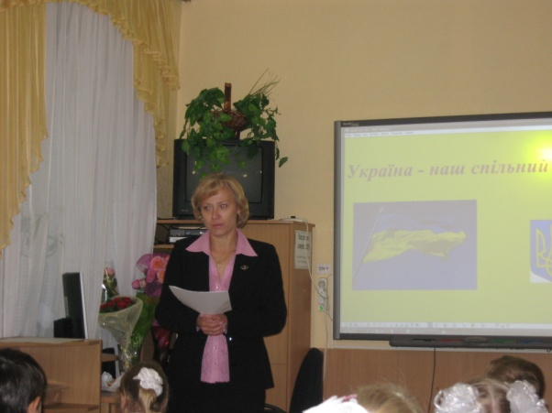
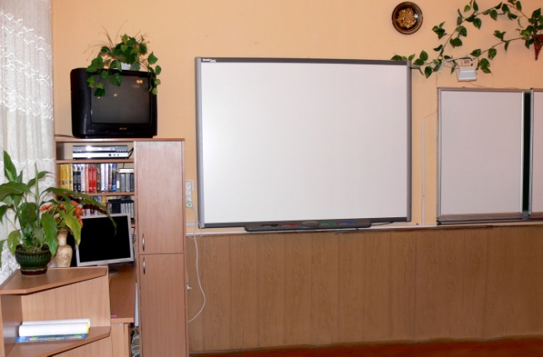
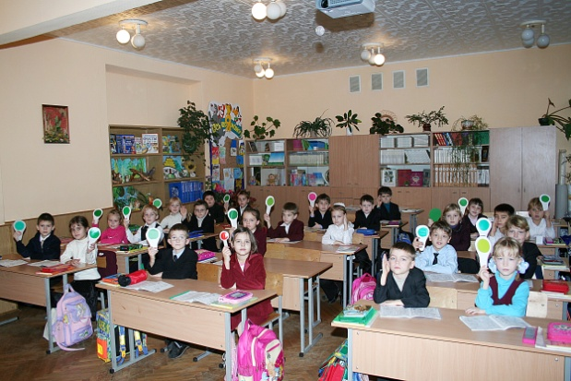
Методичне забезпечення
навчально-виховного процесу
Вивчаю та використовую в своїй професійній діяльності сучасні педагогічні технології, методики, прийоми, засоби для успішного навчання.
Створюю прищеплення інтересу до самоосвіти.
“Бути вчителем – це мистецтво, яке вдосконалюється протягом усього професійного життя”

Slide 7
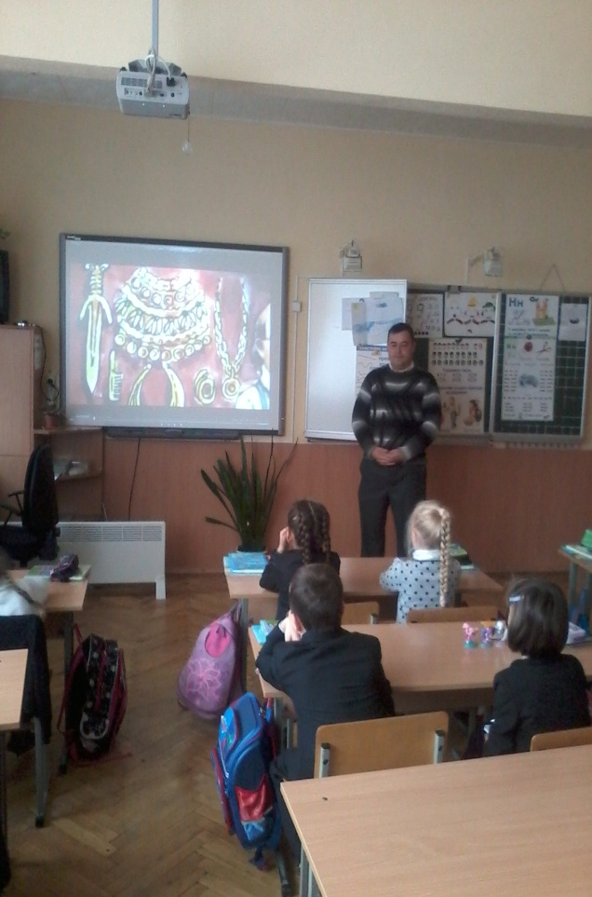
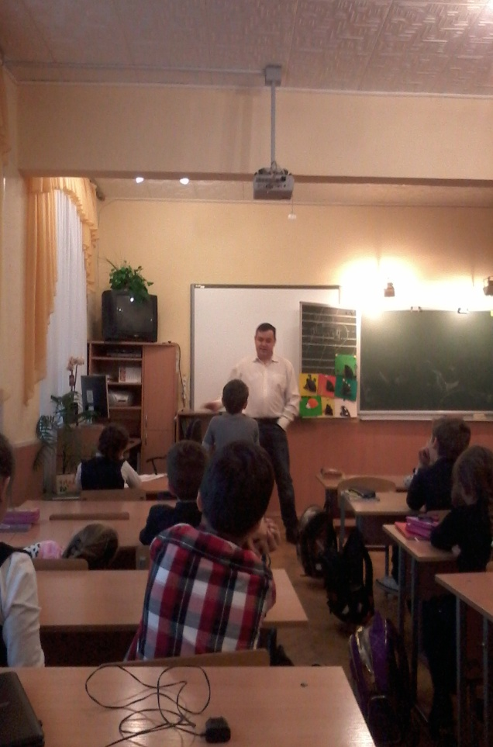

“День батьківського самоврядування”

Slide 8
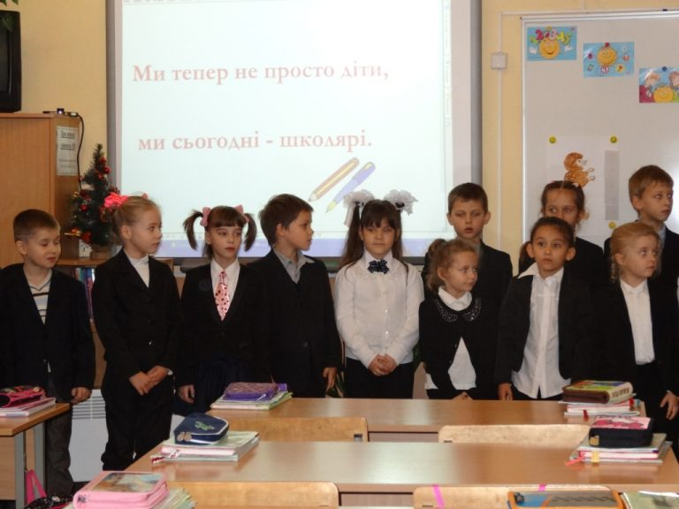
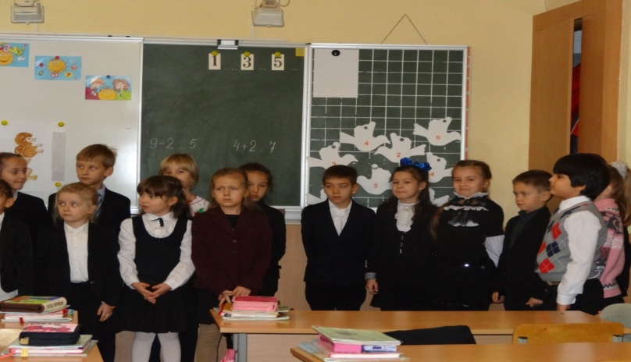


Нестандартні уроки
Найкращий урок – це той, який ми ще не провели!

Slide 9

Робота
з обдарованими дітьми
Переможці районного етапу:
2013-2014н.р. – Стрельцов Ілля, II місце ( Математичний квест)
Комов Артем, II місце (Математичний квест)
2016-2017н.р. - Апальонова Кіра, II місце(українська мова)
Шинкар Уляна, III місце (українська мова)

Slide 10
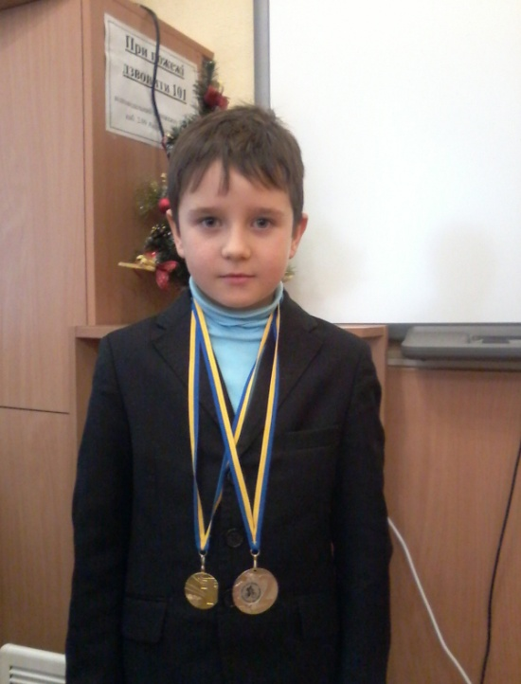
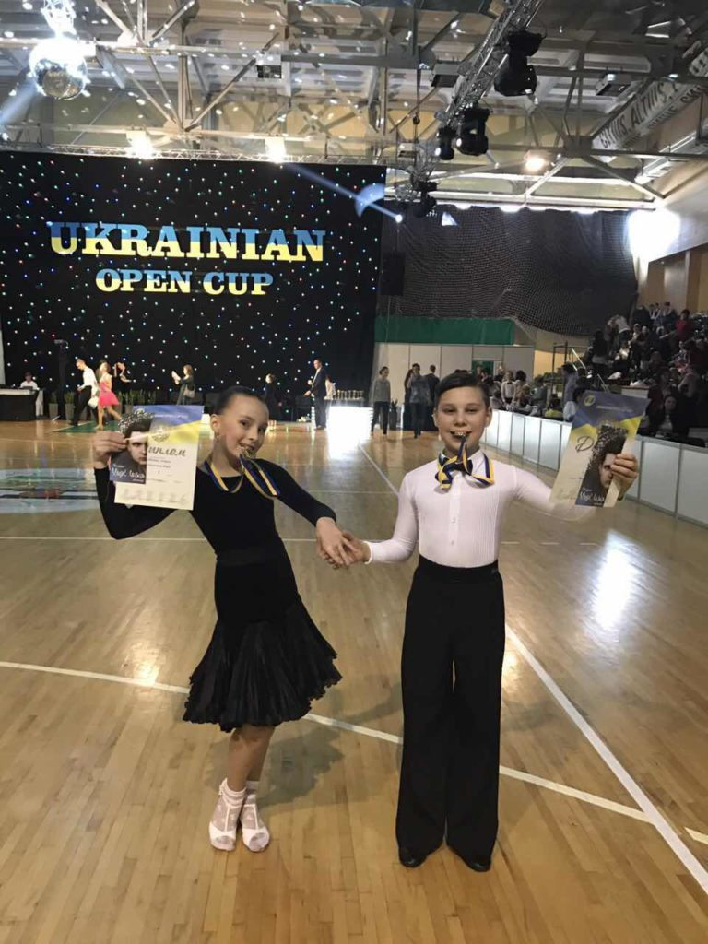

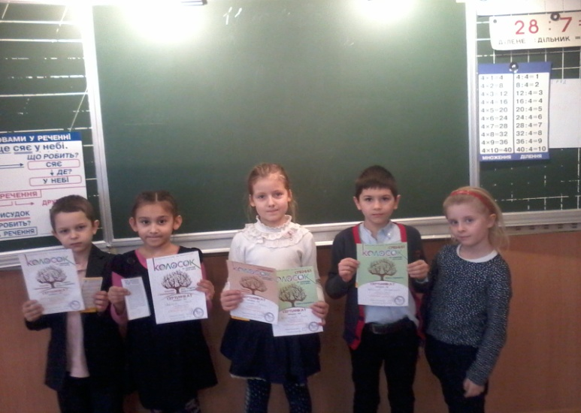
“Повір у себе - все здійсниться”
Участь у творчих конкурсах, спортивних змаганнях, зборі макулатури.

Slide 11
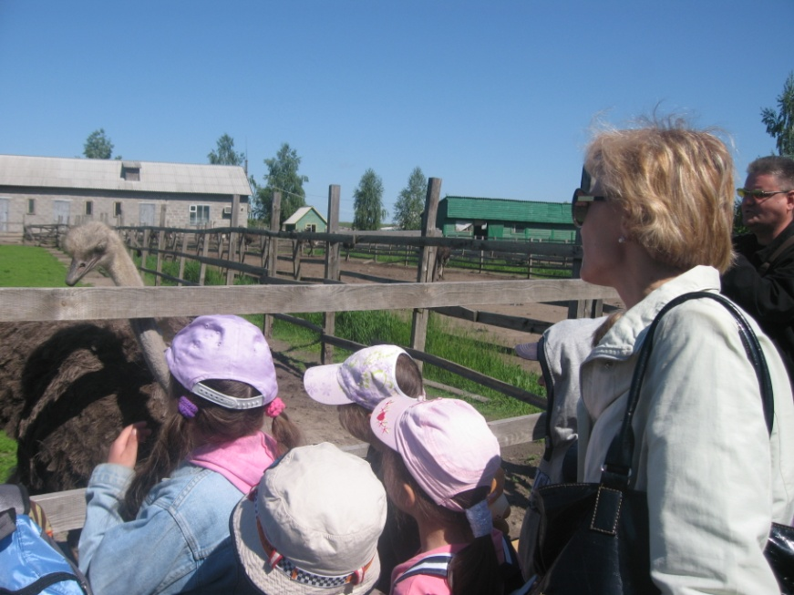
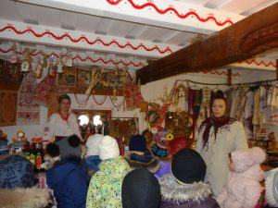
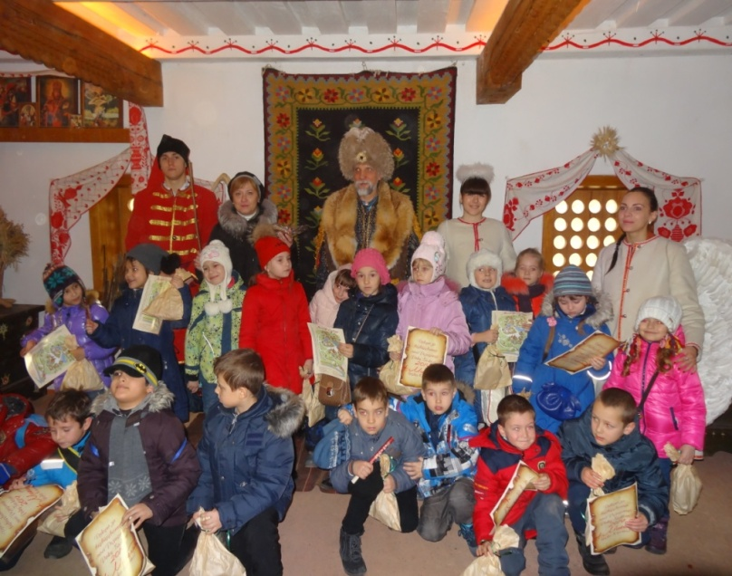
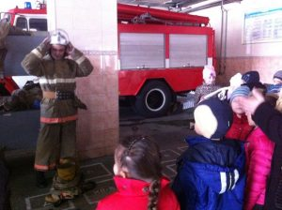
Навчальні екскурсії
- як один із чинників активного пізнання навколишнього світу.

Slide 12
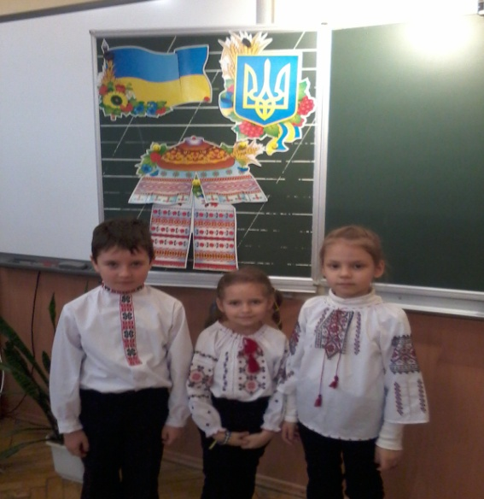
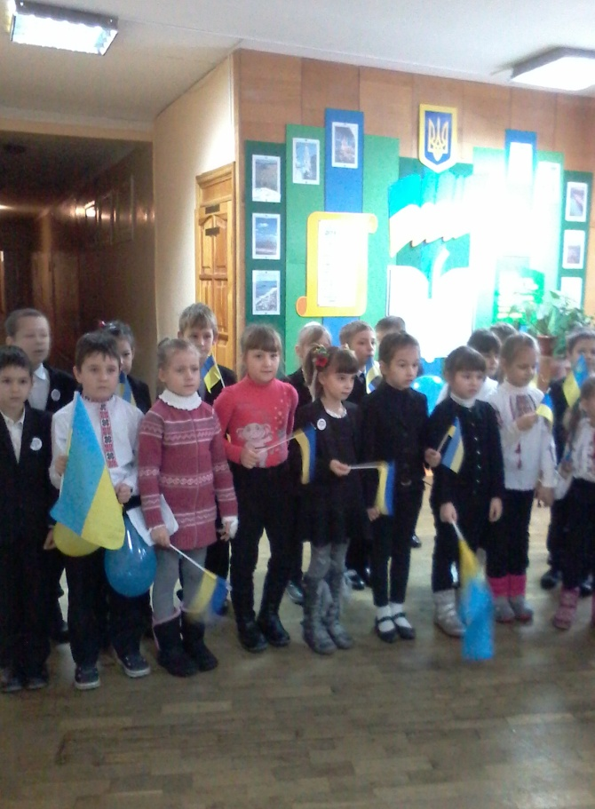
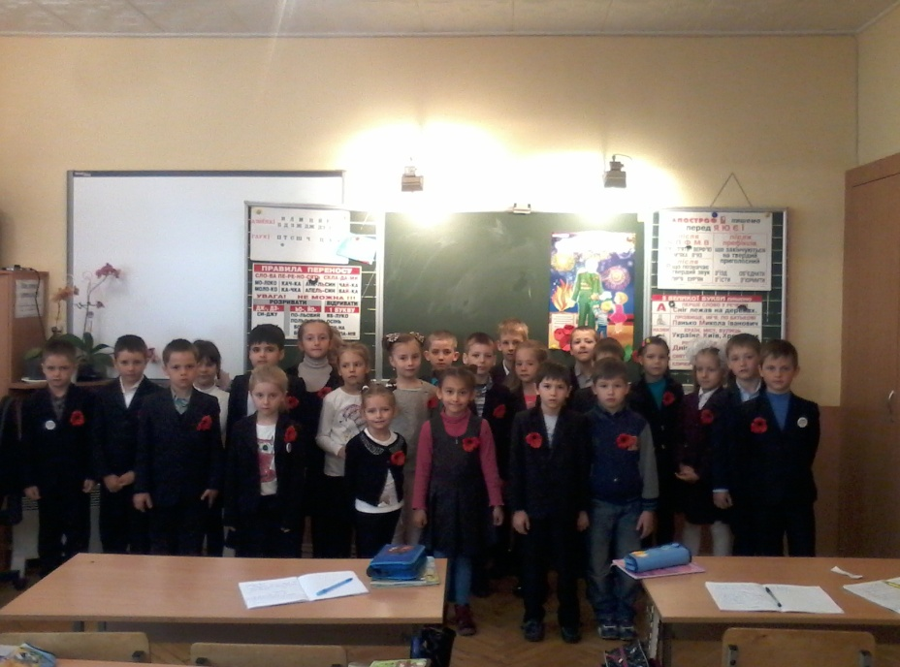
Виховна робота
Слухай дитину серцем – це найчуйніше, що в тебе є.

Slide 13
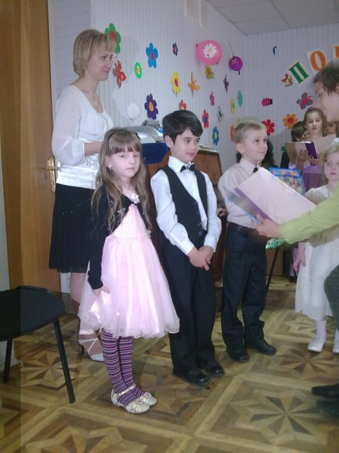
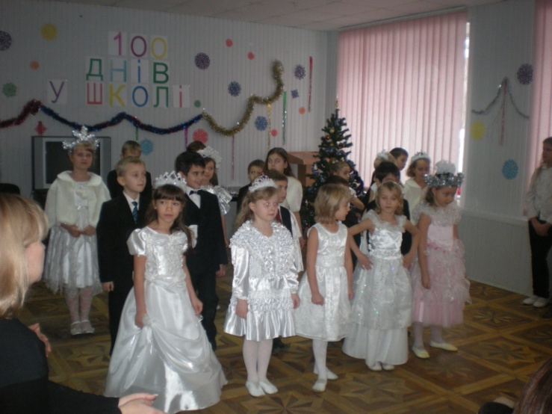
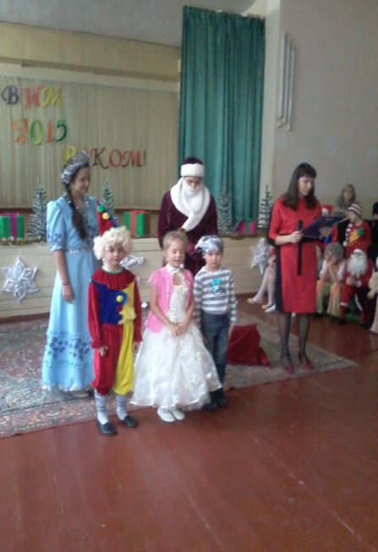
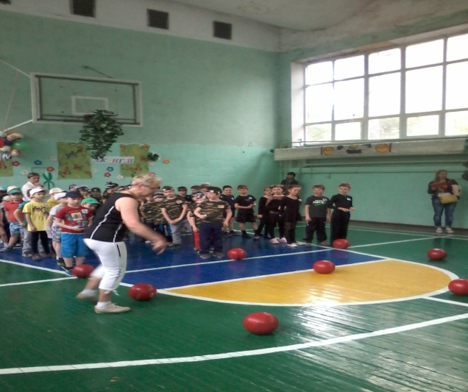
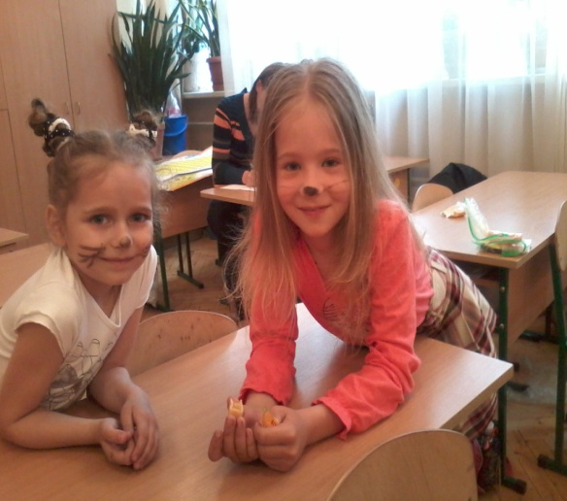

Slide 14

Дякую
за увагу!

